Slide 1
Trivia Maker
Изготвил: Галя Додова 45616 Информатика

Slide 2

Цел на сайта
По-лесно и забавно учене
Учене чрез забавление

Slide 3
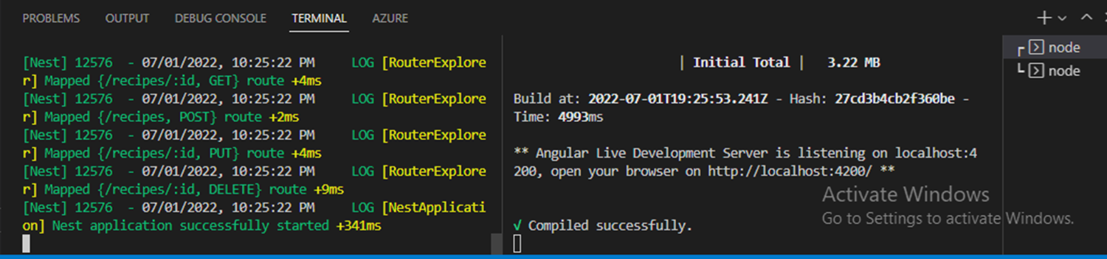
Инсталация

Slide 4
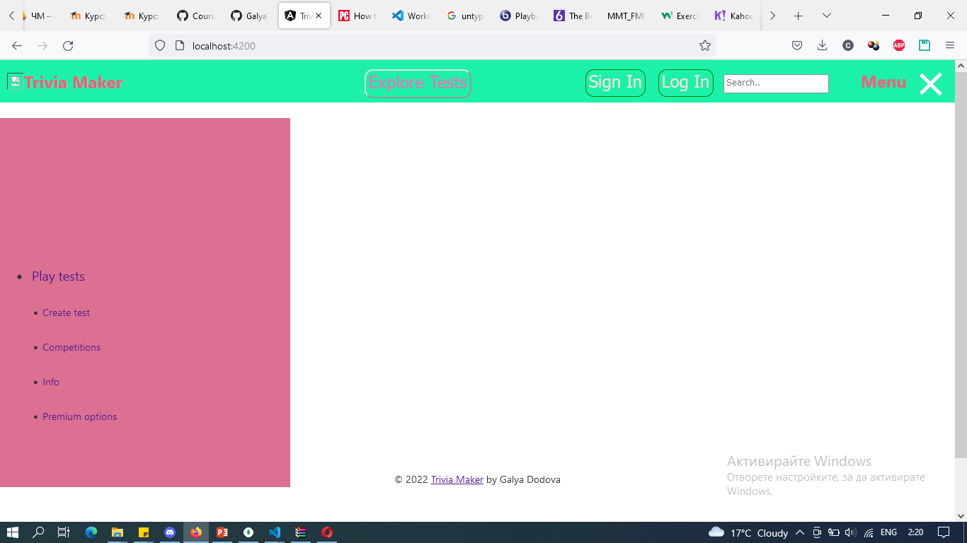
Начална страница

Slide 5
Източници на информация
https://github.com/iproduct/Course-Multimedia-FMI
Gamification by Design Gabe Zuchermann

